Slide 1
الصف : الأول المادة : اللغة العربية الدرس : حرف العين

Slide 2
مخرجات التعلم
ع

Slide 3
مخرجات التعلم
مخرجات التعلم
أن يقرأ الطالب حرف العين مع الحركات والمدود
أن يكتب الطالب حرف العين في أول الكلمة وفي وسطها وفي آخرها
أن يتعرّف الطالب على حرف العين في جميع مواضعه

Slide 4
عنب

Slide 5
ثعلب

Slide 6
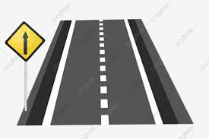
شارع

Slide 7
تأمل حرف العين في الكلمات التالية
شارع
ثعلب
عنب
عـ ـعـ ـع ع

Slide 8
تأمل حرف العين مع الحركات
مع الكسرة
مع الضمة
مع الفتحة
عِ
عُ
عَ
ـــــَ ـــــُ ـــــِ

Slide 9
تأمل حرف العين مع المدود الطويلة
مع الياء
مع الواو
مع الألف
عو
عا
عي
عا عو عي

Slide 12
شكراً لحسن إصغائكم
تصميم ساري العم

